Slide 1

TRƯỜNG CAO ĐẲNG LÝ TỰ TRỌNG TP.HCM
BÀI GIẢNG
MÔN : CNBTHT THIẾT BỊ CÔNG NGHIỆP
GV: Nguyễn Thanh Giang

Slide 2
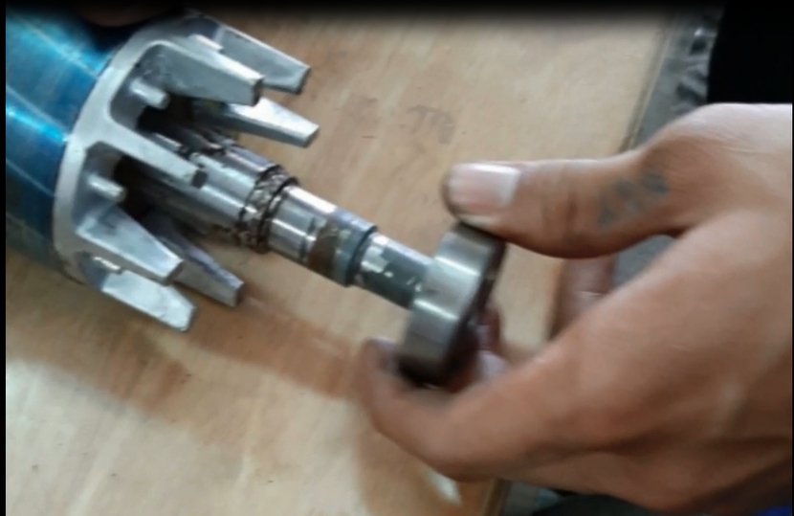
Các em hãy cho biết hình ảnh bên dưới cho biết điều gì ? Hay nói lên điều gì ?
Đáp án :
BẢO DƯỠNG Ổ BI

Slide 3

Chương 2.CÔNG NGHỆ BÀO TRÌ BẢO DƯỠNG ĐỘNG CƠ 1 PHA
Tên bài: 2.5.CÔNG NGHỆ BẢO DƯỠNG Ổ BI
NỘI DUNG BÀI HỌC
2.5.1 Các cấp độ bảo dưỡng ổ bi
2.5.2 Nguyên tắc hoạt động và nhiệm vụ của ổ bi
2.5.3 Các thành phần của ổ bi
2.5.4.Quy trình bảo dưỡng bi đỡ trục rotor

Slide 4

Tên bài:
2.5. CÔNG NGHỆ BẢO DƯỠNG Ổ BI
Mục tiêu của bài:
Sau khi học xong bài này người học có khả năng:
1.Kiến thức :
+ Trình bày được nguyên tắc hoạt động của ổ bi , nhiệm vụ của ổ bi, các thành phần của ổ bi.
+ Trình bày được nguyên tắc hoạt động của ổ bi.
2.Kỹ năng :
+ Lập được được quy trình bảo dưỡng ổ bi.
3.Thái độ :
+ Có ý thức trách nhiệm, chủ động học và nghiêm túc
trong tập.

Slide 5
2.5. CÔNG NGHỆ BẢO DƯỠNG Ổ BI
2.5.1 Các cấp độ bảo dưỡng ổ bi
Hiện nay kỹ thuật bảo dưỡng trên thế giới đã phát triển đến một trình độ cao. Bảo dưỡng được chia làm 4 cấp độ
a. Bảo dưỡng sửa chữa (Breakdown Maintenance):
Chỉ tiến hành sửa chữa khi ổ bi, máy móc thiết bị hư hỏng.
Vd: ổ bi có các dạng hỏng sau :
- Dạng hỏng : Cặn đen từ ổ lọt ra ngoài.
Nguyên nhân: Không đủ dầu mỡ bôi trơn, ổ nóng quá.
Biện pháp khắc phục: Rửa, bôi trơn và kiểm tra khe hở, nếu không đạt yêu cầu kỹ thuật thì thay.

Slide 6
2.5. CÔNG NGHỆ BẢO DƯỠNG Ổ BI
2.5.1 Các cấp độ bảo dưỡng ổ bi
Bảo dưỡng sửa chữa (Breakdown Maintenance):
Đây là cách thức lạc hậu nhất. Khi máy hỏng, thiết bị dừng lại thì công tác bảo dưỡng sửa chữa mới bắt đầu.
- Dạng hỏng : Dầu từ ổ bi lọt ra có lẫn mặt sắt kim loại, ổ làm việc có tiếng ồn .
Nguyên nhân: Vật liệu của các chi tiết ổ bi bị mòn nên lớp bề mặt các vành ổ và bi bị tróc.
- Biện pháp khắc phục: Thay mới.

Slide 7
2.5. CÔNG NGHỆ BẢO DƯỠNG Ổ BI
2.5.1 Các cấp độ bảo dưỡng ổ bi
a. Bảo dưỡng sửa chữa (Breakdown Maintenance):
- Dạng hỏng : Hỏng vòng cách.
- Nguyên nhân: Không đủ dầu mỡ bôi trơn.
- Biện pháp khắc phục: Sửa vòng cách. Nếu không được thì thay ổ bi mới.

Slide 8
2.5. CÔNG NGHỆ BẢO DƯỠNG Ổ BI
2.5.1 Các cấp độ bảo dưỡng ổ bi
b. Bảo dưỡng phòng ngừa (Priventive Maintenance):
Đây là phương pháp tiên tiến, bao gồm bảo dưỡng phòng ngừa theo thời gian và bảo dưỡng phòng ngừa theo tình trạng thiết bị.
Vd: Tạm dừng hoạt động của máy móc để tiến hành bảo dưỡng định kỳ ổ bi.
c. Bảo dưỡng dự đoán (Pridictive Maintenance):
Thông qua theo dõi các thông số cơ khí, điện như: Độ rung động, dầu bôi trơn, nhiệt độ, điện thế …để tiến hành bảo dưỡng ổ bi.

Slide 9
2.5. CÔNG NGHỆ BẢO DƯỠNG Ổ BI
2.5.1 Các cấp độ bảo dưỡng ổ bi
d. Bảo dưỡng tiên phong (Proactive Mainteance):
Phân tích các nguyên nhân hư hỏng để khắc phục triệt để, tránh lặp lại sau đó tiến hành bảo dưỡng ổ bi.
Tùy vào sự làm việc của máy móc, mức độ quan trọng của thiết bị, điều kiện vận hành, tần suất hoạt động, mức độ hư hỏng ổ bi “bạc đạn” cụ thể để xác định tình trạng hiện tại của ổ bi và lựa chọn áp dụng phương pháp bảo dưỡng phù hợp để mang lại hiểu quả cao nhất.

Slide 10
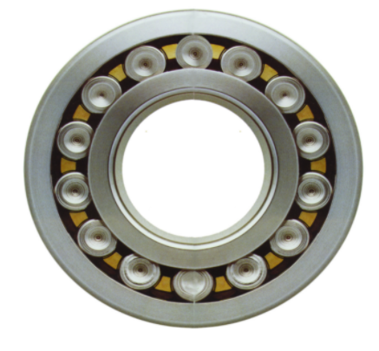
2.5. CÔNG NGHỆ BẢO DƯỠNG Ổ BI
2.5.2 Nguyên tắc hoạt động và nhiệm vụ của ổ bi
a.Nguyên tắc hoạt động
Lực ma sát được sinh ra khi bất kỳ vật thể nào chuyển động.Lực này ngày càng lớn khi hai vật thể tiếp xúc với nhau, gây cản trở hoạt động.Để giảm ma sát, đặt dưới vật thể cần phải có viên bi hoặc con lăn.

Slide 11
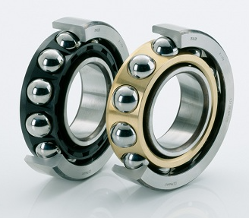
2.5. CÔNG NGHỆ BẢO DƯỠNG Ổ BI
2.5.2 Nguyên tắc hoạt động và nhiệm vụ của ổ bi
b.Nhiệm vụ của ổ bi
Ổ bi được thiết kế ra và sử dụng với mục đích:
+ Chịu tải
+ Giảm tải ma sát
+ Định vị chi tiết quay

Slide 12
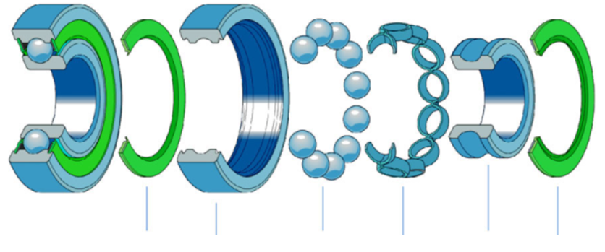
2.5. CÔNG NGHỆ BẢO DƯỠNG Ổ BI
2.5.3 Các thành phần của ổ bi
Hãy cho biết ổ bi cơ bản gồm mấy thành phần và kể tên những thành phần đó ?

Slide 13
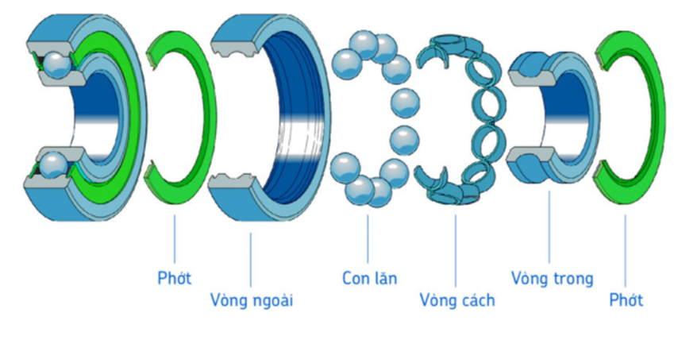
2.5. CÔNG NGHỆ BẢO DƯỠNG Ổ BI
2.5.3 Các thành phần của ổ bi
5 thành phần chính của một ổ bi cơ bản bao gồm:
Phớt , vòng trong , vòng cách ,con lăn, vòng ngoài.

Slide 14
Các nhóm hãy xây dựng quy trình bảo dưỡng bi đỡ trục rotor ?
Bằng cách sắp xếp các dữ liệu theo thứ tự từ 1 đến 8
Lắp nắp sau
Lắp nắp trước
Tháo nắp trước
Tra mỡ mới vào ổ bi
Tháo nắp chắn mỡ ổ bi
Lắp nắp chắn mỡ ổ bi
Làm sạch ổ bi
Tháo nắp sau

Slide 15
Quy trình bảo dưỡng bi đỡ trục rotor
1.Tháo nắp trước
2. Tháo nắp sau
3. Tháo nắp chắn mỡ ổ bi
4. Làm sạch ổ bi
5. Tra mỡ mới vào ổ bi
6. Lắp nắp chắn mỡ ổ bi
7. Lắp nắp trước
8. Lắp nắp sau

Slide 16
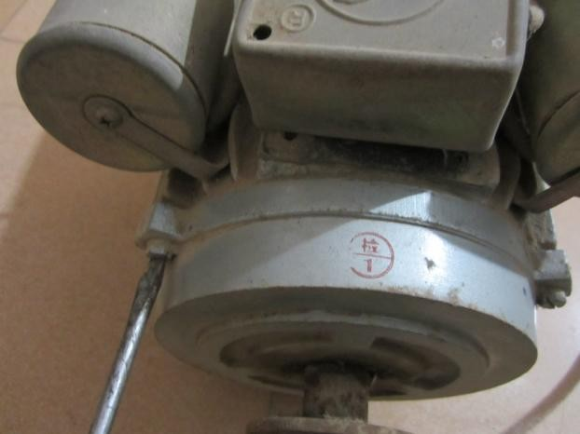
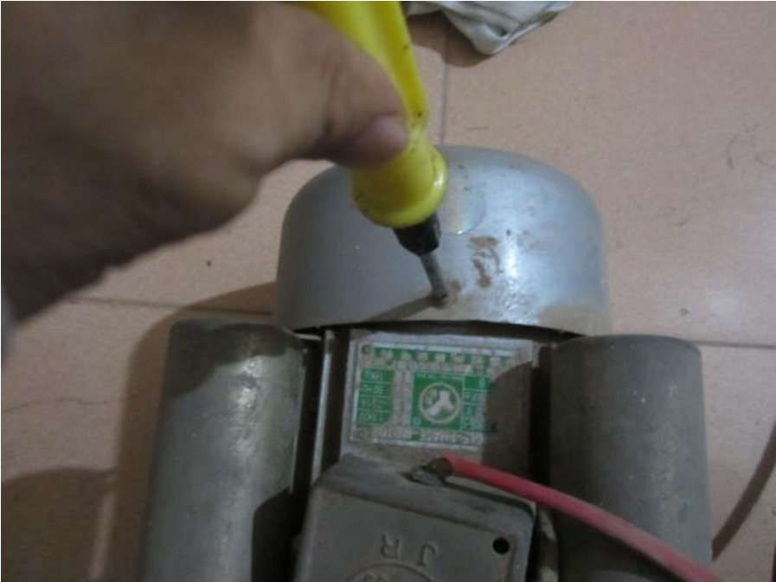
2.5.4.Quy trình bảo dưỡng bi đỡ trục rotor
a.Tháo nắp trước
Dùng tuốcnơvít tháo các vít bắt nắp trước với stator
b. Tháo nắp sau
Dùng tuốcnơvít tháo nắp hộp bảo vệ quạt gió

Slide 17
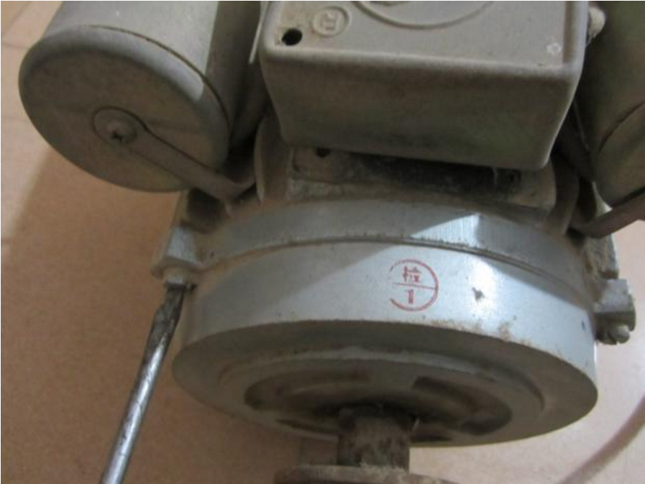
2.5.4.Quy trình bảo dưỡng bi đỡ trục rotor
b. Tháo nắp sau
Dùng tuốcnơvít tháo các vít bắt nắp sau với stator

Slide 18
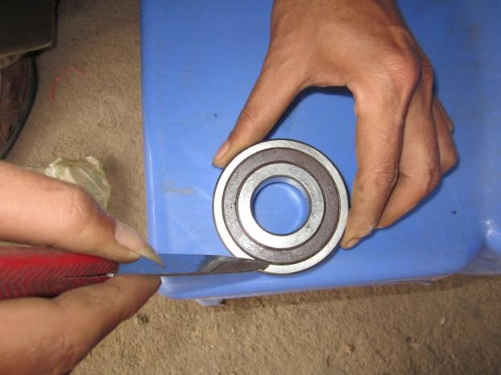
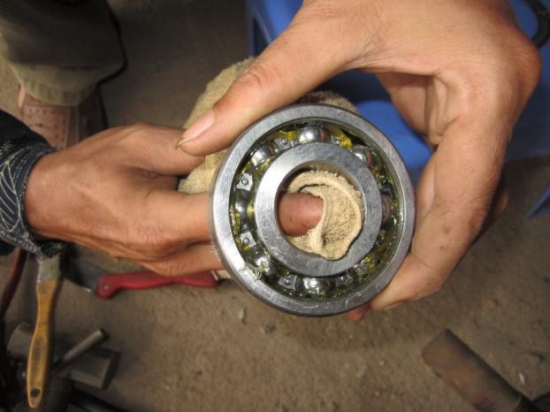
2.5.4.Quy trình bảo dưỡng bi đỡ trục rotor
c. Tháo nắp chắn mỡ ổ bi
Dùng dụng cụ chuyên dùng cạy nắp chắn mỡ ra khỏi áo bi
Chú ý vị trí cạy và tránh biến dạng nắp chắn mỡ
d. Làm sạch ổ bi
Dùng giẻ lau làm sạch bên trong và bên ngoài ổ bi, làm sạch mỡ cũ

Slide 19
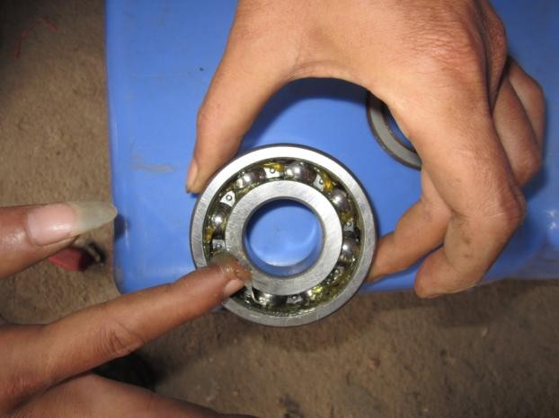
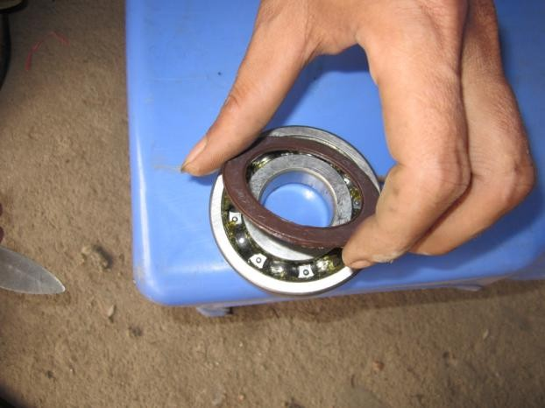
2.5.4.Quy trình bảo dưỡng bi đỡ trục rotor
e. Tra mỡ mới vào ổ bi
Vừa bôi mỡ vừa ép chặt mỡ vào trong vòng bi.
f. Lắp nắp chắn mỡ ổ bi
Đặt nắp chắn mỡ vào ổ bi đúng chiều.

Slide 20
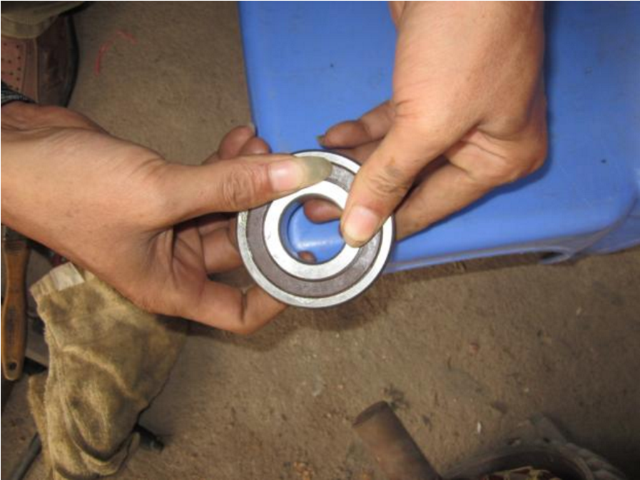
2.5.4.Quy trình bảo dưỡng bi đỡ trục rotor
f. Lắp nắp chắn mỡ ổ bi
Dùng tay ép đều nắp chắn mỡ vào ổ bi sao cho nắp chắn mỡ vào khớp với áo bi.
g. Lắp nắp trước
Dùng tuốc nơ vít siết chặt các vít bắt nắp trước với stator.

Slide 21

2.5.4.Quy trình bảo dưỡng bi đỡ trục rotor
h. Lắp nắp sau
Dùng tuốcnơvít siết chặt các vít bắt nắp sau với stator
Dùng tuốcnơvít siết chặt các vít bắt nắp hộp bảo vệ quạt gió.

Slide 22
Củng cố bài
Câu1. Sắp xếp các cấp độ bảo dưỡng ổ bi theo thứ tự đúng .
Bảo dưỡng dự đoán
Bảo dưỡng phòng ngừa
Bảo dưỡng tiên phong
Bảo dưỡng sửa chữa

Slide 23
Đáp án
Bảo dưỡng sửa chữa
Bảo dưỡng phòng ngừa
Bảo dưỡng dự đoán
Bảo dưỡng tiên phong

Slide 24
Củng cố bài
Câu 2. Hãy cho biết ổ bi được thiết kế ra và sử dụng với mục đích gì ?
+ Chịu tải
+ Giảm tải ma sát
+ Định vị chi tiết quay

Slide 25


Slide 26
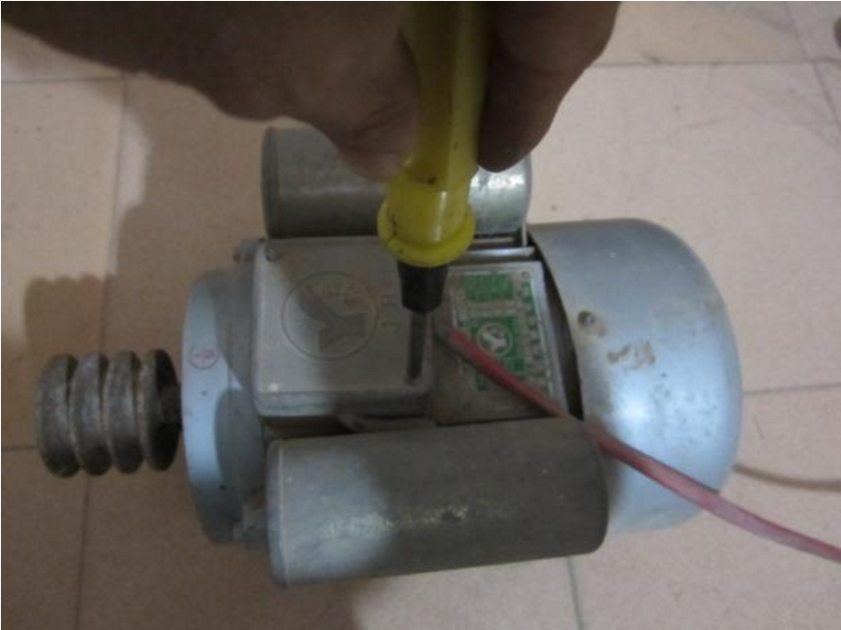
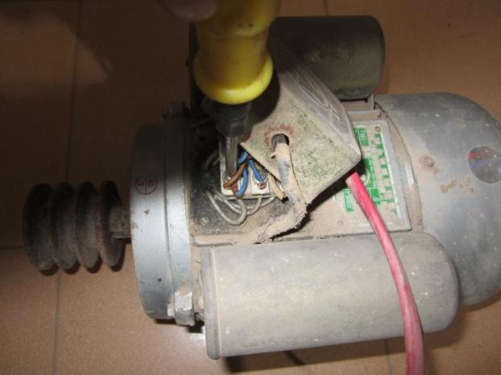
2.7 Kiểm tra thay tụ điện
2.7.1. Tháo tụ điện
Dùng tuốcnơvít tháo các vít bắt nắp hộp đấu dây
Dùng tuốcnơvít tháo các đầu dây điện stator và tụ điện

Slide 27
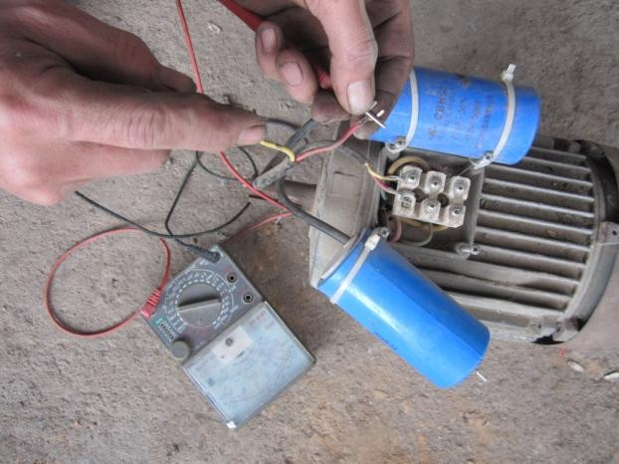
2.7. Kiểm tra thay tụ điện
2.7.1 Tháo tụ điện
Dùng tuốcnơvít tháo các vít bắt tụ điện và giá đỡ tụ
2.7.2 Kiểm tra tụ điện
Dùng đồng hồ vạn năng đặt thang đo điện trở để mỗi đầu que đo vào 1 đầu dây tụ điện nếu đồng hồ báo ở 1 giá trị điện trở nào đó ( ≈ 0) sau đó kim đồng hồ nhanh chóng trở về ∞ là tụ điện tốt .

Slide 28
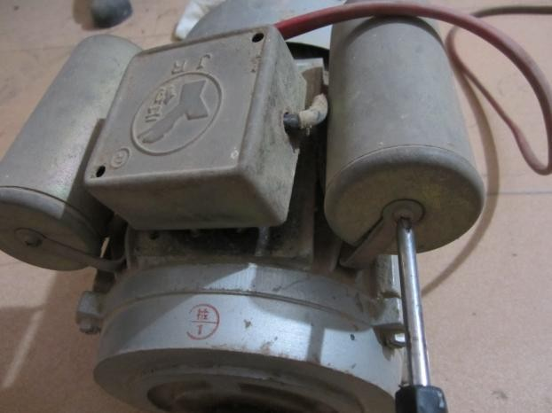
2.7 Kiểm tra thay tụ điện
2.7.3 Lắp tụ điện
Dùng tuốcnơvít siết chặt các vít bắt tụ điện và giá đỡ tụ
Dùng tuốcnơvít siết chặt các đầu dây điện stator và tụ điện

Slide 29
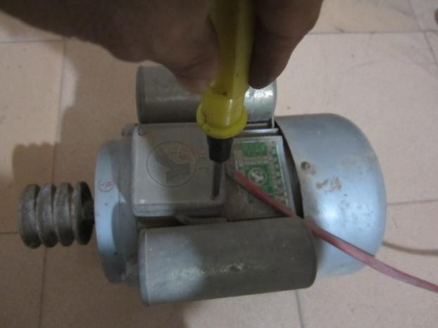
2.7 Kiểm tra thay tụ điện
2.7.3 Lắp tụ điện
Dùng tuốc nơ vít siết các vít bắt nắp hộp đấu dây

